Slide 1
주간 업무 보고서
2026-02-16 ~ 2026-02-22
작성일: 2026-02-26

Slide 2
핵심 지표 요약
총 매출
총 판매량
일 평균 매출
58,931,000원
3,356개
8,418,714원
▲ 46.4% 전주 대비
TOP 5 상품
1
무선 이어폰 Pro
21,600,000원
720개
2
스마트 워치 SE
14,360,000원
359개
3
에르고 키보드
10,500,000원
350개
4
USB-C 멀티허브
5,460,000원
455개
5
프리미엄 노트북 파우치
3,366,000원
561개

Slide 3
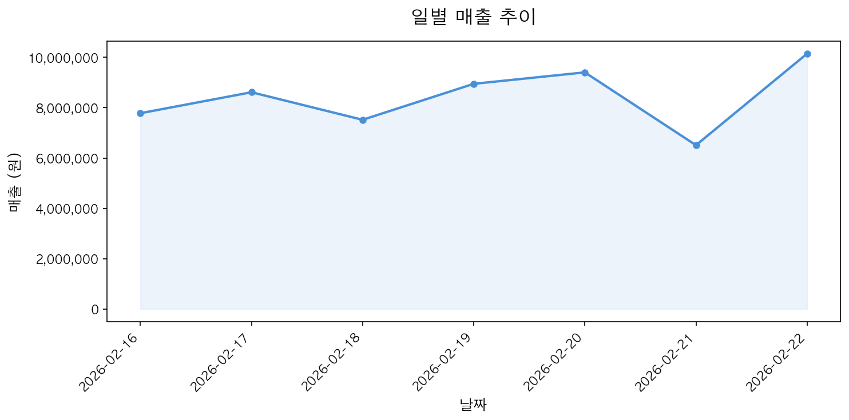
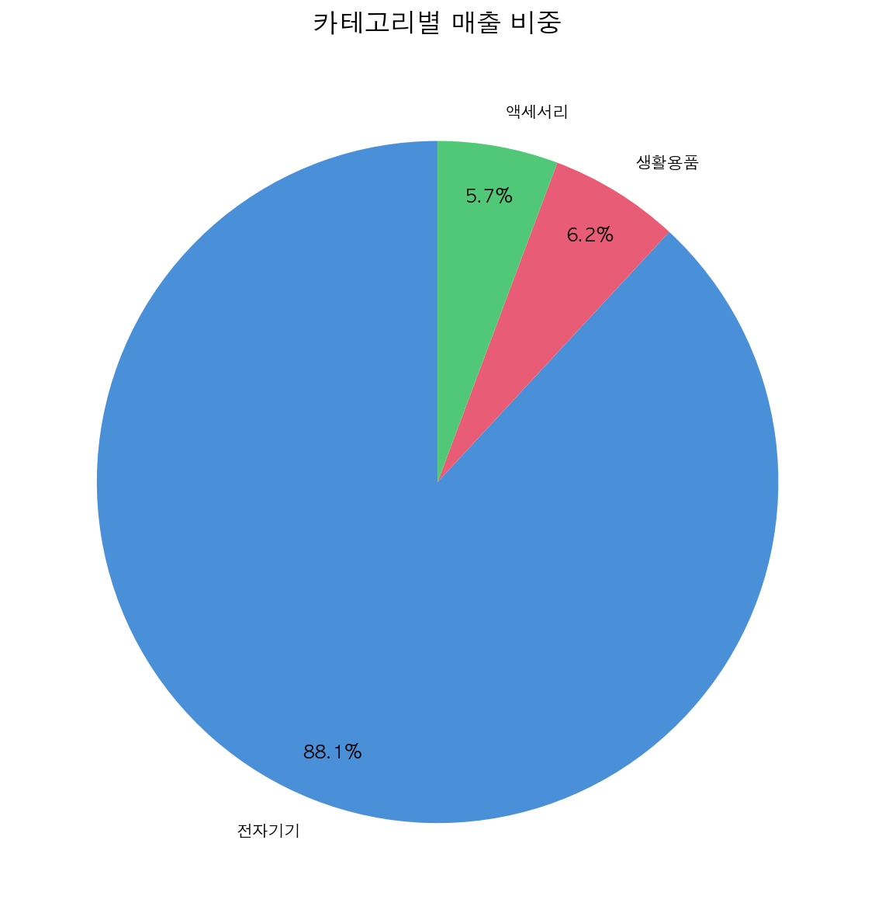
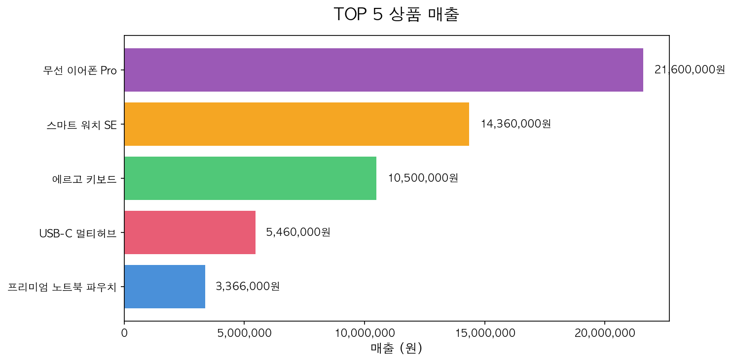
상세 분석

Slide 4
주요 이슈 & 액션 아이템
주요 이슈
액션 아이템
매출 전주 대비 46.4% 성장 — 성공 요인 분석
매출 변동 원인 심층 분석
'무선 이어폰 Pro' 매출 1위 — 재고 관리 주의
TOP 상품 프로모션 전략 수립
데이터 기반 의사결정 체계 개선 필요
재고 최적화 회의 진행
다음주 목표 KPI 설정

Slide 5
다음 주 계획
주간 목표
매출 목표
성장률 목표
신규 고객 목표
61,877,550원
5%
+10명
주요 일정
월
주간 킥오프 미팅 & KPI 리뷰
화~수
프로모션 캠페인 기획 및 실행
목
중간 점검 및 전략 조정
금
주간 마감 및 보고서 작성

